Slide 1
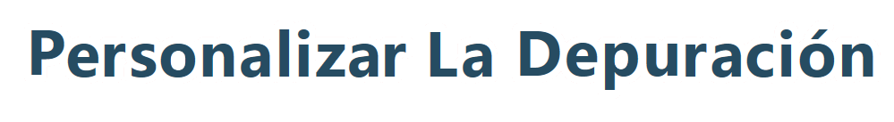
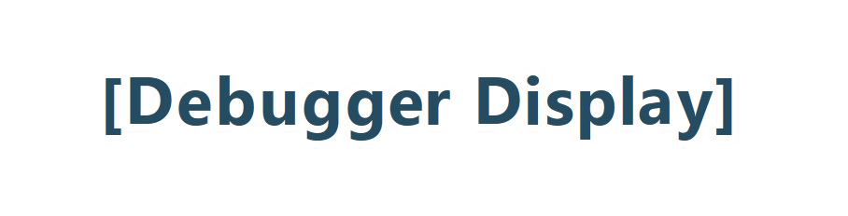

Lautaro Carro
Net Developer
www.lautarocarro.com

Slide 2
Agenda
¿Qué es?
¿Cómo se usa?
Ventajas y Desventajas
Buenas Prácticas

Slide 3
Le permite al desarrollador controlar cómo se debe mostrar un objeto en las ventanas de variables.

Slide 4
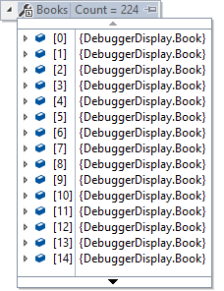
¿Les ha pasado?

Slide 5
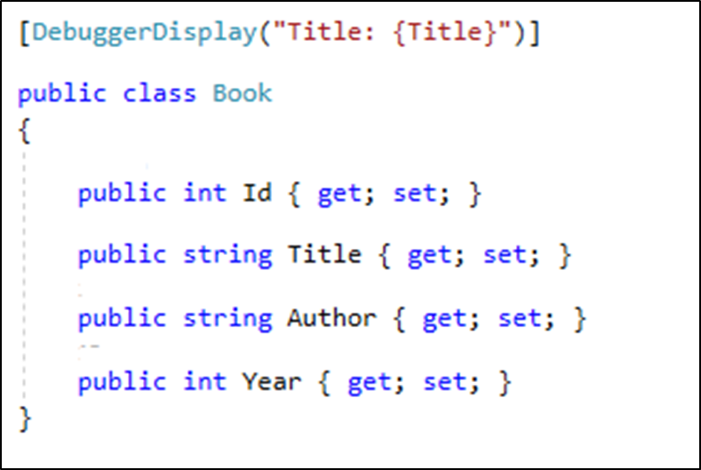
¿Como Usar el [DebuggerDisplay]?

Slide 6
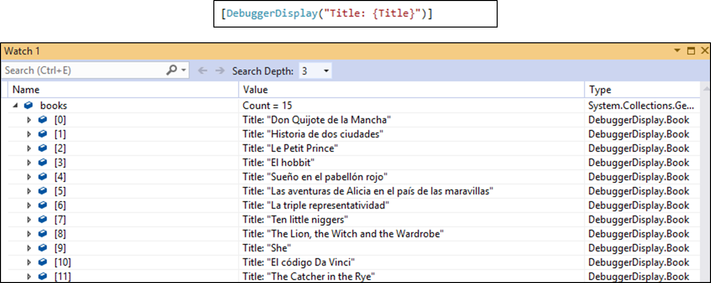
¿Como Usar el [DebuggerDisplay]?

Slide 7
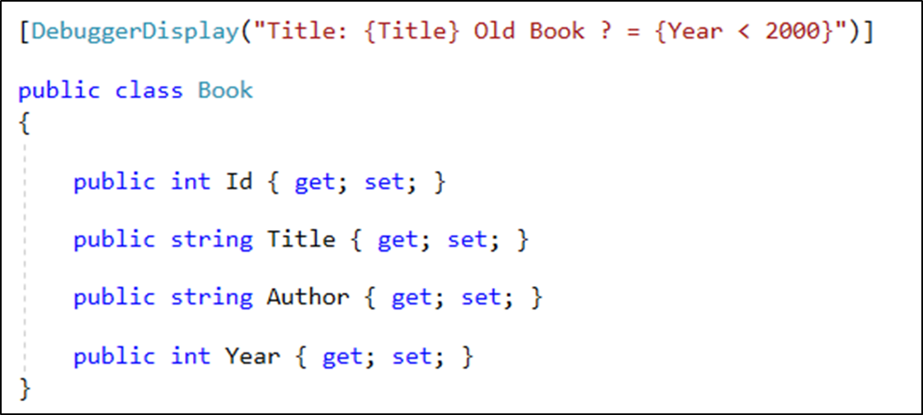
¿Como Usar el [DebuggerDisplay]?

Slide 8
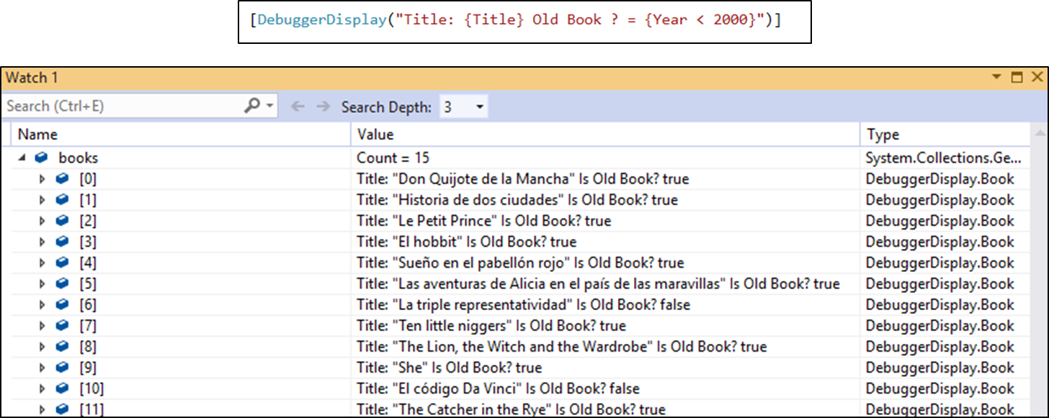
¿Como Usar el [DebuggerDisplay]?

Slide 9
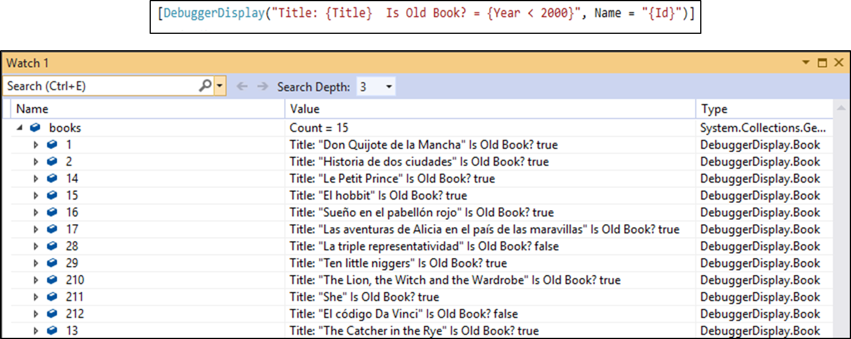
¿Como Usar el [DebuggerDisplay]?

Slide 10
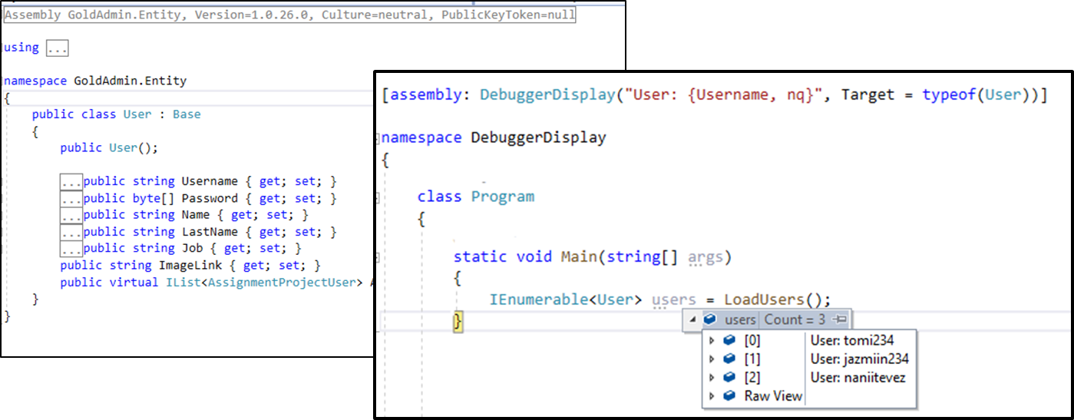
¿Como Usar el [DebuggerDisplay]?

Slide 11
[DebuggerDisplay] VS .ToString()
DebuggerDisplay
Sólo para el depurador
Reduce el rendimiento
Independiente del código
ToString()
"Efecto secundario”
Ya esta compilado, no tiene nada que procesar
Acceso público

Slide 12
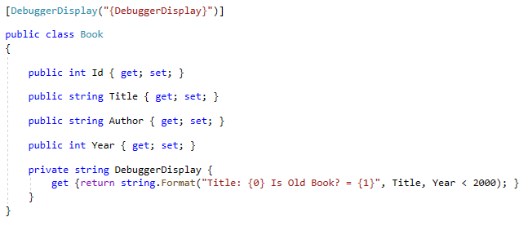
Practica Recomendada

Slide 13
Preguntas?

Slide 14
“
https://github.com/lauchacarro/DebuggerDisplay

Slide 15
Lautaro Carro
Net Developer
www.lautarocarro.com

